Slide 1


AEM周末分享
第 133 期
AEM WEEKEND SHARING

Slide 2
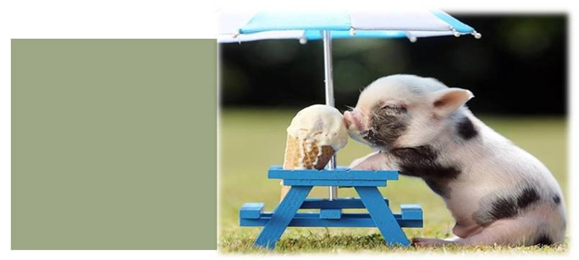
很难想象在取经路上，如果没有猪八戒将是这样一幅场景。凭借唐僧、孙悟空、沙僧三人的能力，取经成功丝毫没有问题，但途中会少很多乐趣，九九八十一难里看到的只是一部不断与妖魔鬼怪的斗争史。
AEM WEEKEND SHARING

Slide 3

愣是八戒同志牺牲自己的长相将艰难的取经过程，润滑成耐看的喜剧。
在有趣这点上，他是功不可没的，尽管很多关键时候他都掉链子。
在唐僧四人的管理模型里面，
唐僧代表着目标和信念，并对规则和秩序严格的捍卫，比如不近女色，不许杀生；
AEM WEEKEND SHARING

Slide 4

孙悟空代表着超强的问题处理能力，甚至胜过唐僧，但他不安分，爱挑事，是个刺头，取经并非信仰，只是自己要履行五指山下的承诺；
猪八戒不多说，缺点很多，但让整个组织变得协调；
沙僧代表务实勤劳，默默无闻，老实本分。
AEM WEEKEND SHARING

Slide 5

四人黄金组合让《西游记》这部电视剧百看不厌，也让我们对一个组织的架构，对整个社会有了更深入的认识。
很多人都希望自己成为领导，有什么事可以让徒弟们去做，自己安心的当大爷，殊不知领导对信仰，对目标的坚定，始终如一的将团队带向前方，一般人没有这样的能力和思想认识，
AEM WEEKEND SHARING

Slide 6

更重要的是你不知道怎么念经才能让徒弟们头痛，也就是不知道如何驾驭下手。当然还是没有达到那个水准。
其实每个人都有自己适合的角色和能力，
如果非要舍弃自己的优势，追求那些自己本不在行的东西，就有点舍本逐末的意味了。
AEM WEEKEND SHARING

Slide 7
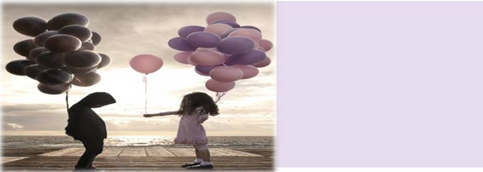
尽管猪八戒被称为猪悟（无）能，现实生活中都会瞧不起他，但他给人带来乐趣，至少不那么虚伪，有时显示出来的懒惰，好色，好吃懒做，喊散伙的总是他，但欢笑声过后就原谅了他。
生活中我们应当感谢那些给我们带来欢乐的人。
每个人的角色和分工不同，自然要求也不一样。
AEM WEEKEND SHARING

Slide 8

偌大的社会就是这样，说得不好听，叫林子大了，什么鸟都有。但不意味着鸟有高低贵贱之分，轻易的瞧不起只能显示自己认识上的缺陷。以前自视读书较多，陷入自己的精神世界无法自拔，茫然四顾总觉得唯我独尊，看不起别人庸俗的生活方式。
如今想想，说不定别人也在心里骂你傻子。
每个人都有自己的生活方式，试着理解和尊重，而不是嗤之以鼻。
AEM WEEKEND SHARING

Slide 9
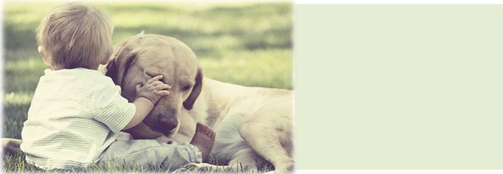
随着社会分工越来越细，当今时代少有达芬奇式的全才。每一个人都有自己的专业领域，隔行如隔山，可能所谓的专家也就是你不懂他的领域，他懂得比你多而已，当然在某些方面你也会比别人厉害。
这样社会分工的格局，导致我们也已经不可能凭借一个人的力量做成什么大事，必须依靠群体和组织的力量。
社会是一个有机的整体，某种程度上我们是彼此依靠的。
AEM WEEKEND SHARING

Slide 10

怪不得爱因斯坦在《我的世界观》里说到：“我们这些终有一死的凡人是如此奇特。我们每个人都只在这世界做短暂的停留，却从不知停留的目的，尽管有时会自认为领会了人生的真谛。无需更深的思考，一个人从日常生活可知，我们是为了他人而存在。
AEM WEEKEND SHARING

Slide 11
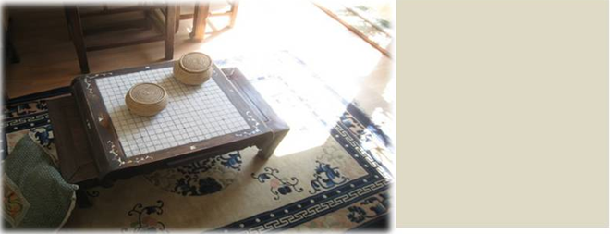
首先，为了那些亲近的人活着，因为我们的幸福完全有赖于他们的欢笑和福祉。
其次，为了众多陌生的人活着，因为他们的命运牵动我们的同情心，把我们和他们联系在一起。
每天我都无数次提醒自己，我内在和外在的生命倚赖他人的劳动，那些活着和死去的人们的劳动。
AEM WEEKEND SHARING

Slide 12

因此，我必须发挥自己的努力，做出与我已经得到和正在得到的一样多的贡献。简朴的生活对我有强烈的吸引力。
我常常因意识到过分占有了同胞们的劳动而感到压力。我认为阶级差别是不公正的 , 终究还是凭借暴力维持。我还认为简单低调的生活对所有人都有益，无论在物质上还是精神上。”
AEM WEEKEND SHARING

Slide 13
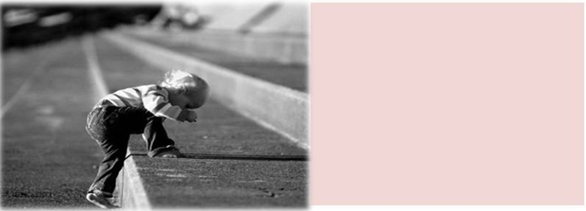
伟人的伟大之处，在于他们看到的东西，或许我们也能看到，但无法深刻的体会得到。
虽然我们作为平凡人默默的生活着，似乎与世界没有关系，但我们无时无刻不与世界联系着，看看周围的物品，哪个不是别人生产出来的呢？
不能说打扫卫生的清洁工就不如设计苹果手机的乔布斯，人的能力有大小，对社会的贡献也不尽相同，没有必要求全责备。
AEM WEEKEND SHARING

Slide 14

夫子曰：“君子和而不同，小人同而不和”，
我们不必要求人人都成为乔布斯，需要尊重人的不同，哪怕庸庸碌碌什么也不干，只要没有影响社会的进步也是一种贡献，前提是不要影响他人，不阻碍社会发展，在自己的能力基础上贡献点自己的力量。
AEM WEEKEND SHARING

Slide 15

周末愉快！
共创 共进 共赢 共享
AEM科技人力资源部
AEM WEEKEND SHARING

